Slide 1

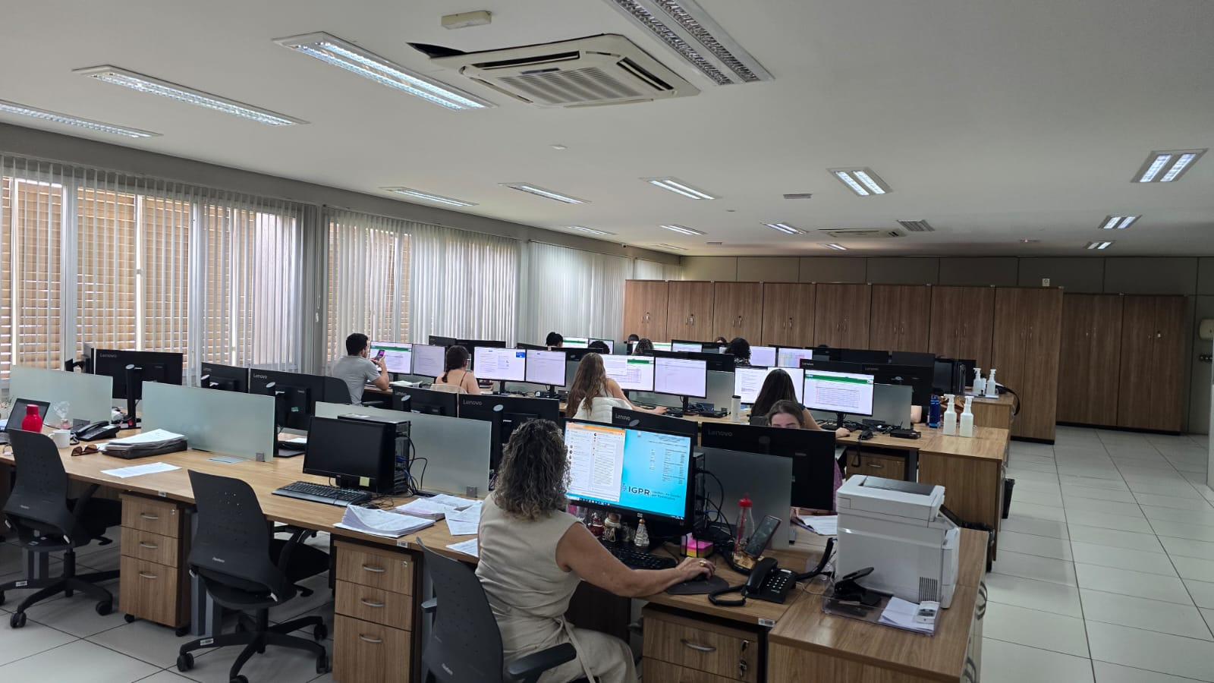
Integração das Centrais de Regulação
Acordo de Cooperação Técnica
SES / SESAU – 2026
Fortalecimento da governança, eficiência do SUS e equidade no acesso

Slide 2
Problema Estruturante Atual
• Duas Centrais não integradas em Campo Grande
• Duplicidade de processos e desperdício de recursos
• Fragmentação da rede e aumento do tempo-resposta
• Impacto direto nos indicadores assistenciais

Slide 3
Alinhamento Estratégico Nacional
• Portaria GM/MS nº 9.262/2025
• Política Nacional de Regulação em Saúde
• Regulação como função estratégica do SUS
• Acesso oportuno, equânime e resolutivo

Slide 4
Visão Política da Integração
• Decisão estruturante de Estado, não de governo
• Fortalecimento da regionalização
• Racionalização dos recursos públicos
• Melhoria da governança e transparência

Slide 5
Objetivos Estratégicos
• Eliminar duplicidades regulatórias
• Reduzir custos operacionais
• Qualificar a resposta ao paciente grave
• Garantir transparência e auditabilidade
• Fortalecer indicadores de acesso e tempo-resposta

Slide 6
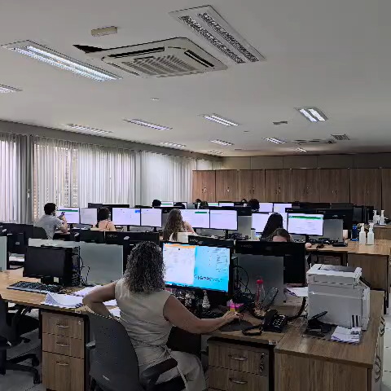
Modelo Proposto
• Complexo Regulador Integrado
• Espaço físico único
• Gestão administrativa independente
• Operação técnica integrada
• Decisão baseada em critérios técnicos e regionais

Slide 7
Anexo I – Complexo Regulador
• Posto 1: Regulação Campo Grande
• Posto 2: Regulação Interior
• Posto 3: Especialistas
• Posto 4: Supervisões e Chefias
Estrutura moderna, integrada e funcional

Slide 8
Reorganização dos Fluxos Assistenciais
• Fim da regulação centrada nos hospitais
• Organização hierarquizada por região
• Otimização da rede interiorizada
• Redução da sobrecarga da Capital

Slide 9
Anexo II – Fluxo Regulatório Integrado
• Solicitação de acesso
• Classificação técnica
• Definição de complexidade
• Alocação na rede regional
• Monitoramento em tempo real

Slide 10
Governança e Gestão
• Gestores indicados por SES e SESAU
• Coordenador Médico Geral consensuado
• Reuniões ordinárias mensais
• Avaliação contínua de indicadores

Slide 11
Recursos Financeiros
• Não há transferência financeira
• Cada ente custeia seu RH
• Uso racional da infraestrutura existente
• Ganho de eficiência sistêmica

Slide 12
Vigência e Segurança Jurídica
• Vigência inicial de 24 meses
• Possibilidade de prorrogação até 60 meses
• Conformidade com LGPD
• Segurança institucional e normativa

Slide 13
Mensagem Final
Integração, eficiência e equidade
Uma decisão estratégica para fortalecer o SUS,
reduzir desigualdades e salvar vidas.

